Slide 1
数字资源查重系统
现代图书查重和审核

Slide 2
主 题 内 容
查重流程概述
查重规则（以现代图书为例)
查重系统演示
审核原则与抽样模型
问题与讨论

Slide 3
一 查重流程概述

Slide 4
创建查重批次
①
导入书目
②
制
作
单
位
管
理
中
心
提交查重
③
调整查重结果
提交审核
④
审核调整结果
⑤
下载查重结果
发布查重结果
⑦
⑥
Notes:
4

Slide 5
1.导入书目
选择资源类型.xls或.iso格式
.ISO格式
每一行记录一个MARC项，不要留有空行；
为保证上传正常，.iso文件名中不要含有中文字符；
建议每次上传不超过6万条记录
b) .xls格式
务必使用Microsoft Office Excel 2003录入数据；
每行填写一条记录；第一行为标题行，即不要在第一行放置书目数据；
由于Excel数据文件的一张表最多只能存放6万条记录，若超过6万条记录请分解成多个文件；
表格的字段要求如下所示，按顺序排放每一列的数据，若没有对应的信息，该列置为空列即可；
题名、其它题名、第一作者、其它作者、出版时间、出版地、出版社、版次、ISBN、收藏馆、索书号、分类号
上传数据：通常在20分钟内导入完成
Notes:
5

Slide 6
2. 提交查重
书目导入后，即可提交查重；
由系统在后台自动进行查重；
可在“任务记录”中查询完成时间；
平均查重速度：6000条/小时。
Notes:
6

Slide 7
3. 系统自动查重结果
错误
不重复
已制作
制作中
冲突
Notes:
7

Slide 8
4.调整查重结果
已制作
已制作
制作中
制作中
冲 突
不重复
错 误
书目调整
提交审核
不重复
不重复
待匹配
书目
错 误
错 误
Notes:
8

Slide 9
5.审核
冲 突
通 过
系统预审核
人工审核
拒 绝
按提交审核的顺序进行操作；
“待审核”表示系统正在进行预审核
“审核中”表示系统预审核完成，转入人工审核；
Notes:
9

Slide 10
查重规则
（以现代图书为例）

Slide 11
1.图书查重算法
中国文化概论
李宗桂
中山大学出版社
1988
查询书目
主匹配率
次匹配率
产生结果
中国文化概论
李宗桂 中山大学出版社 1988
100%
100%
已制作
√
√
中国文化概论
李建中 武汉大学出版社 2005
100%
63%
√
×
中国文化概论
李中华 华文出版社 1994
100%
55%
√
×
中国传统文化概论
余惠芬主编 暨南大学出版社 2007
75%
×
中国文化概论教师用书
方克立 北京师范大学出版社 2010
60%
×
Notes:
11

Slide 12
2. 匹配率算法
类型 | 主匹配率 | 次匹配率
现代图书 | 题名 | 责任者 出版社 出版时间
英文图书 | 题名 | 责任者 出版社 出版时间
Notes:
12

Slide 13
3.现代图书查重规则
查重书目必填字段 | 主匹配率 | 次匹配率 | 查重结果
缺少 | －－ | －－ | 错误
不缺少 | 90％以下 | －－ | 不重复
不缺少 | 90％以上 | 80％以上 | 已制作或制作中
不缺少 | 90％以上 | 40%-80％ | 冲突
不缺少 | 90％以上 | 40％以下 | 不重复
必填字段：题名、责任者、出版社、出版时间

Slide 14
三 查重系统演示

Slide 15
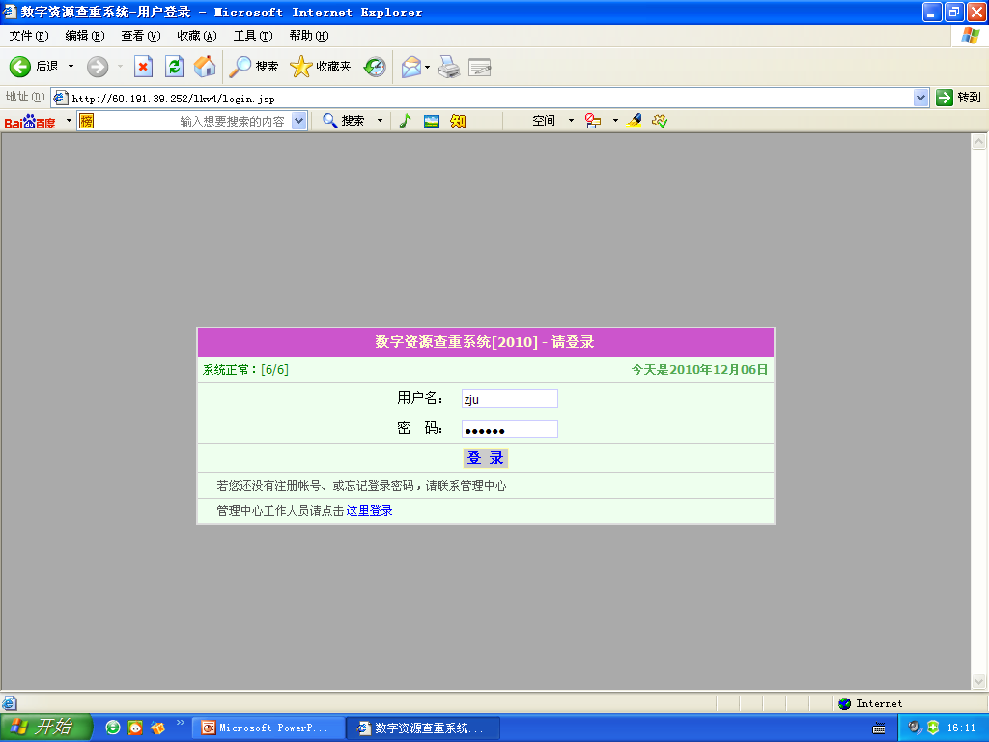
1查重系统登录地址

Slide 16
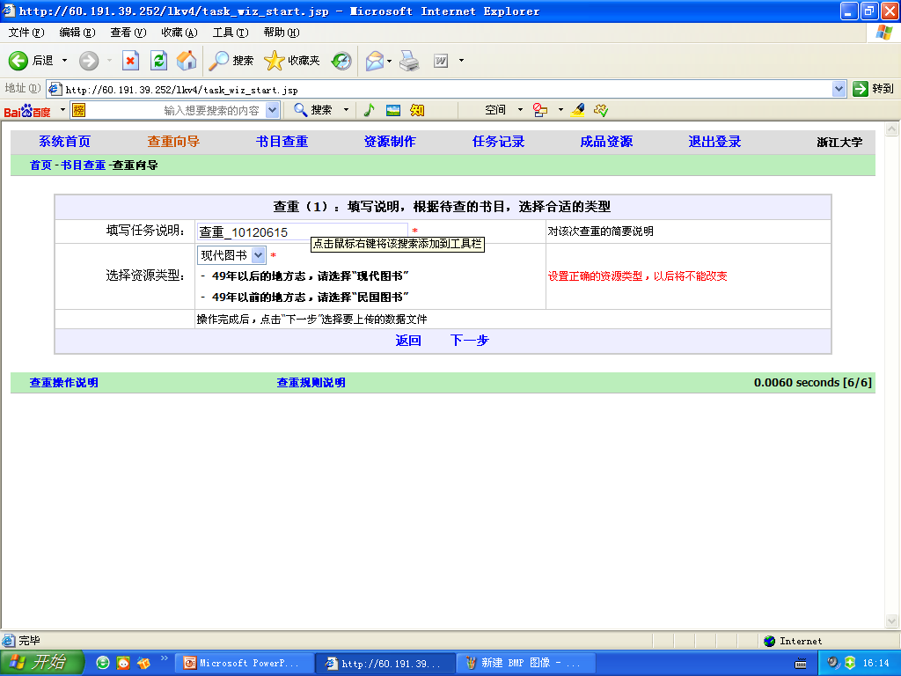
2创建一个查重任务

Slide 17
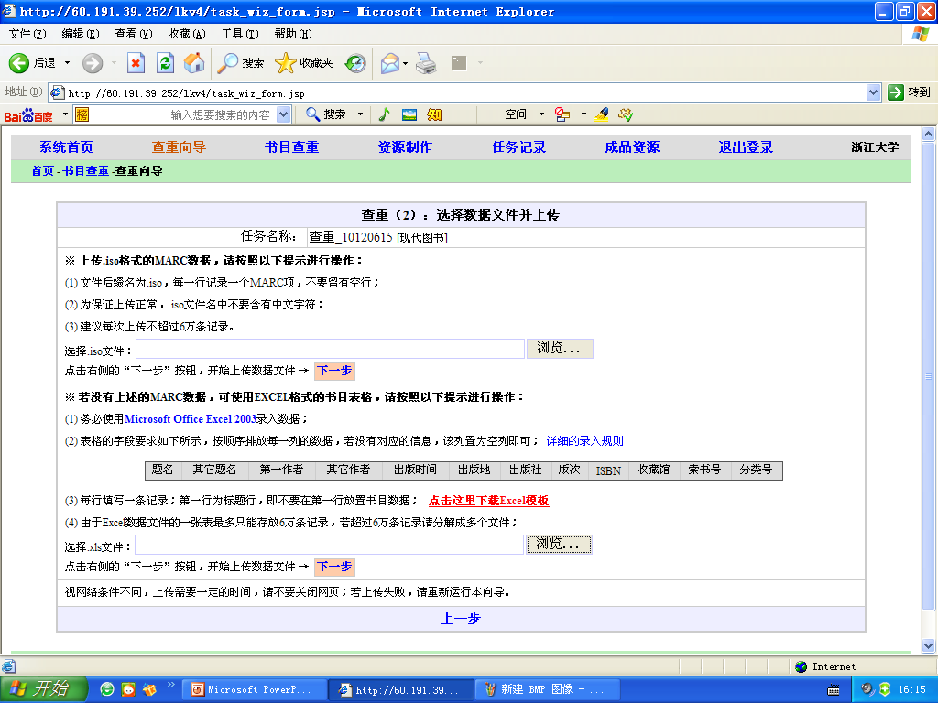
3上传书目（1）选择书目文件

Slide 18
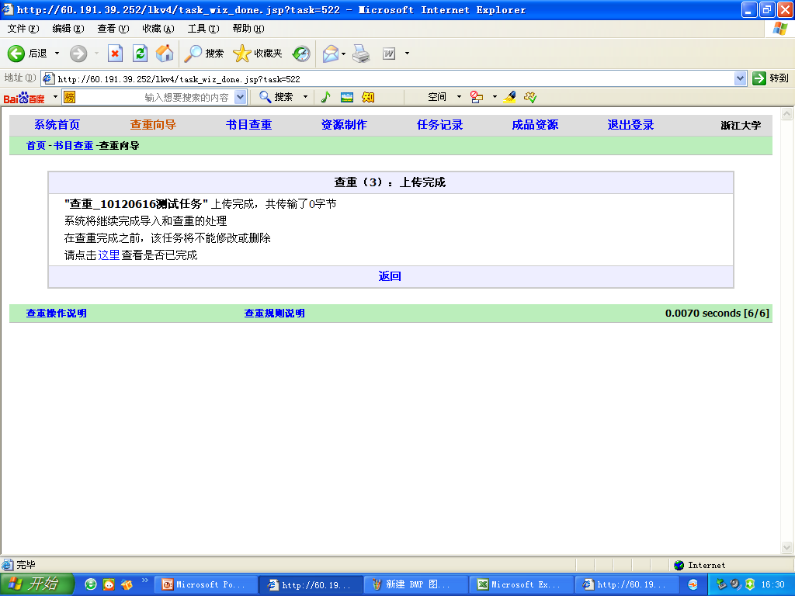
3上传书目（2）书目上传完成

Slide 19
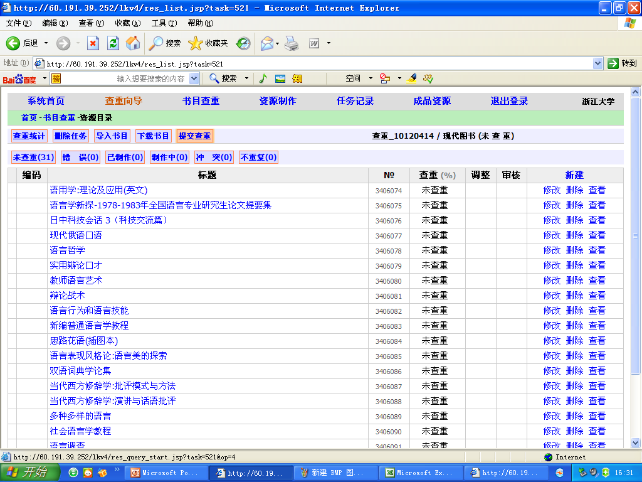
4提交查重

Slide 20
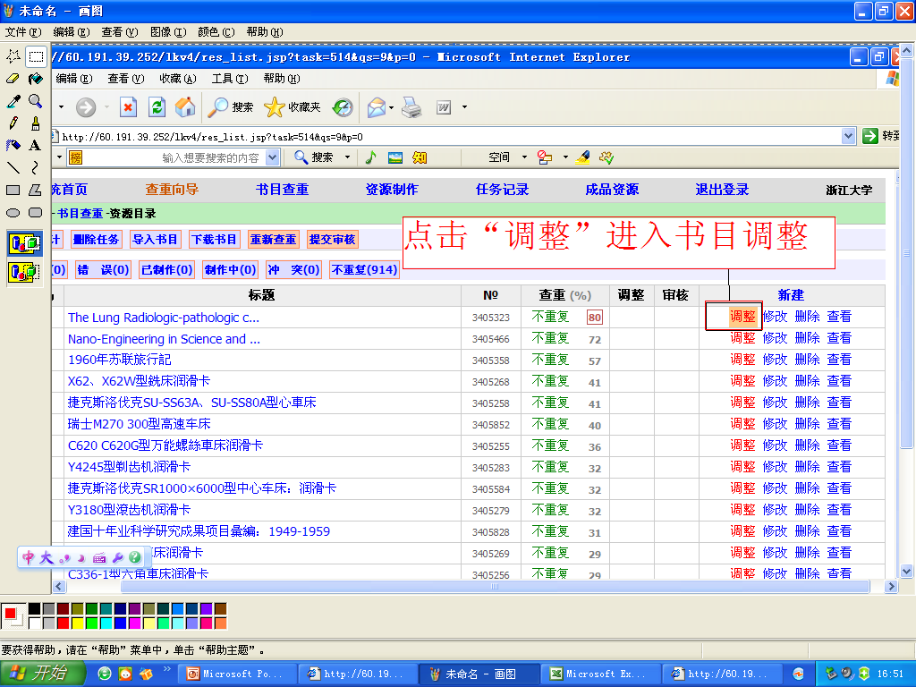
5书目调整（1）选择需调整的书目类型，并进入书目调整页面

Slide 21
5书目调整（1）选择需调整的书目类型，并进入书目调整页面

Slide 22
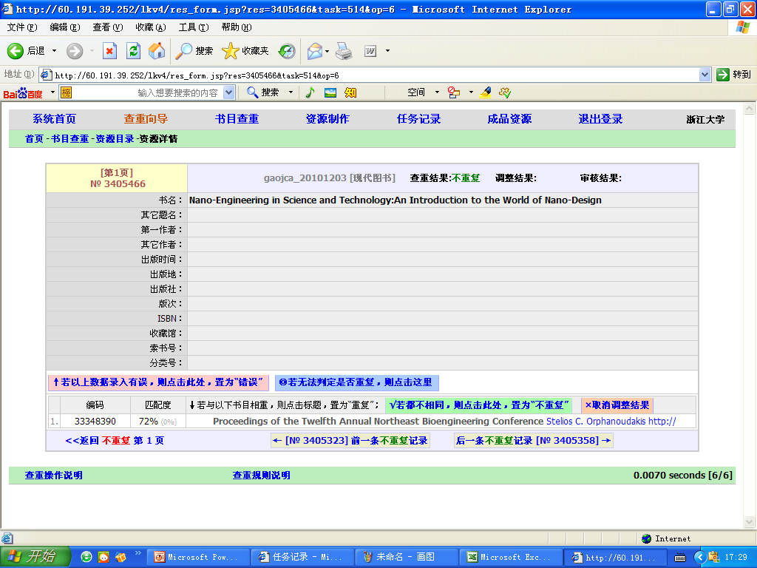
5书目调整（2）具体的书目调整页面

Slide 23
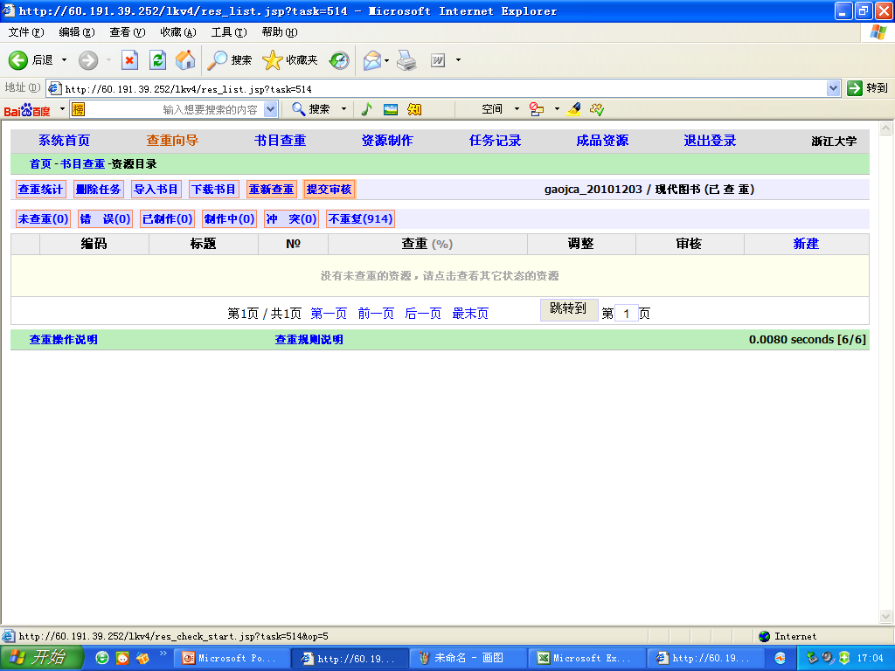
6提交审核

Slide 24
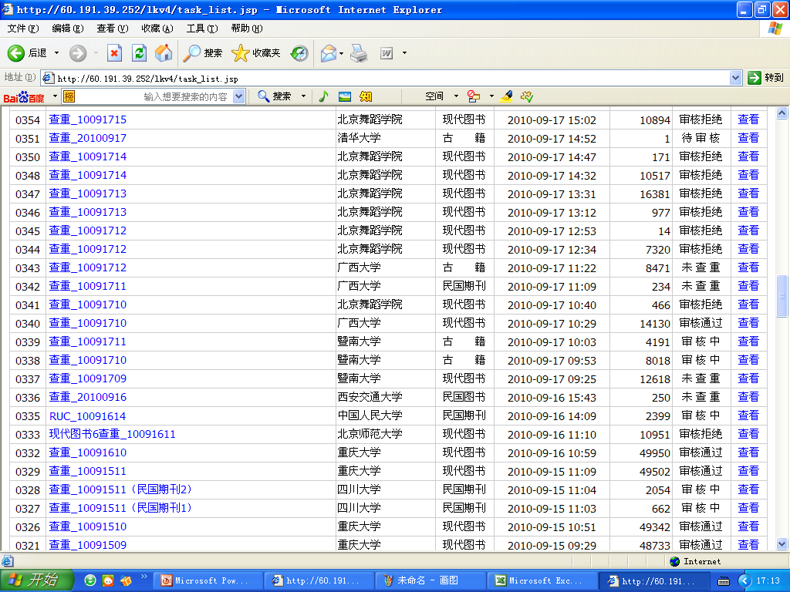
7审核（待审核、审核中、拒绝审核、审核通过）

Slide 25
总结：参建单位的几个关键动作
新建查重任务
导入书目
提交查重
书目调整（冲突、错误、不重复70%及以上标题匹配率的书目）
提交审核

Slide 26
四 审核原则和抽样模型

Slide 27
1审核规范
  标题＋作者＋出版社＋出版日期，4个字段完全一样的视为重复书目。如果出版社一样，但是出版地不一样的视为不重复。
  若有缺项的，从严处理，比如标题＋出版社＋出版日期都一样，缺少作者的，视为作者一样，作为重复处理；缺少出版社、出版地的或出版日期也同等对待；
  如果是有分册的图书，标题缺少分册信息的，拒绝制作，视为重复书目；

Slide 28
2审核原则
  冲突书目（按抽样模型审核，冲突书目参建单位必须逐条调整，否则拒绝审核）；
  错误书目（按抽样模型审核，错误书目参建单位必须逐条调整，否则拒绝审核）；
  不重复书目：
  标题匹配率在70％及以上的，参建单位必须逐条调整，否则拒绝审核，审核单位按照抽样模型审核；标题匹配率在70％以下的，参建单位不做调整，审核单位也不做审核，直接接收。

Slide 29
3审核模型
参考标准编号:GB/T 2828.1-2003
参考标准名称:计数抽样检验程序 第1部分: 按接收质量限(AQL)检索的逐批检验抽样计划（国家质量检验检疫总局颁布）
抽样模型：按照一般检验水平II级抽取样本量，正常检验一次抽样方案定为：接收质量限（AQL）＝2.5
  例如：批量在“3201-10000”的一批条目，按一般 检验水平II级，抽样数量为200，AQL=2.5表示错误10本可接收（5％差错率直接审核通过），错误11本以及以上则拒绝通过，这时就再增加一次抽样，最多抽样3次，如果还是通不过则拒绝审核，请参建单位调整后再提交审核。

Slide 30
五 问题与讨论

Slide 31
常见问题－标题
标题著录格式不统一导致查重错误。题名补充信息没有录入到题名里。调整时，请注意本身含有副题名的情况，有的书目漏录副题名。
丛书名录入到题名里，与题名中间以“－”间隔，请不要将丛书信息放到题名。
题名字段缺少分册信息，导致系统直接判定为不重复。
题名里包含版次信息
有些将标题著录了两遍
标题错别字情况

Slide 32
常见问题－出版社
请参建单位按全称填写出版社信息
出版地写到出版社前面，比如“上海引擎出版社 ；
出版社简称，比如“上海商务”＝商务印书馆·上海，上海中华＝中华书局·上海；长沙商务＝商务印书馆·长沙
有些很相近的名称，比如商务印书馆，商务印刷馆，商务书馆，估计是著录错误，应该都是商务印书馆；中华书局，中华书局有限公司；
在出版社后面添加【发行】【印】【印制】[【印行】【印刷】【发行】字样，导致系统认为出版社不一样，判定为不重复了。
出版社填不祥或缺少

Slide 33
常见问题－作者
作者后面带有角色，如“编、编写、编著、著、译、编纂、撰、校正、辑、选注、编译、重译、辑录、原著、编辑、撰写、校、译述、口述、述写”等；有的还在角色前后加了括号，如 劉彥(著)。角色不需要著录
国外作者前面有国别，后面有英文名，而有的书目就只录入了作者的中文名字或者录入中文和英文名而没有录国别，也有的只录入英文名字的；如“（法）施亨利（Henri Se‘e），施亨利 （Henri See），施亨利，Henri See”，其实都是一个作者。所以，为了提高查重正确率，请大家按规定格式著录国外作者。
缺少作者或录入错别字情况

Slide 34
典型冲突（1）
标题非常相似
托福考试新指津 :结构和写作
托福考试新指津：结构与写作
最新模式英语水平考试试题集 :附注释
最新模式英语水平考试试题集（附注释·第三版）
新英语教程 听力练习册（第二册）
新英语教程(第二版)听力练习册

Slide 35
典型冲突（2）
责任人著录格式差异
舒里安
[德]舒里安著 罗悌伦译
出版时间著录格式差异
中華民國十九年 [1930]
1930(民国十九年十月)

Slide 36
        谢谢大家！

